Slide 1
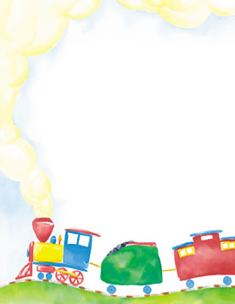
الفاعلُ بأنواعِهِ

Slide 2
فأرُ القَريَةِ وفأرُ المدينةِ
دعا فأرُ القريةِ صديقَهُ فأرَ المدينةِ لزيارتِهِ في بيْتِهِ، فلبّى فأرُ المدينةِ الدّعوَةَ.
وعندما جلسَ الاثنانِ للغداءِ، تعَجَّبَ فأرُ المدينةِ من طعامِ صديقِهِ المُؤَلَّفِ من الحبوبِ والخبزِ اليابسِ، وقال له: ”أدعوكَ لزيارةِ بيتي في المدينَةِ“.

Slide 3
مَنْ الّذي دعا فأرَ المدينةِ
للزيارةِ؟
فأرُ القريةِ
مَنْ الّذي لبّى الدعوَةَ؟
فأرُ المدينةِ
مَنْ اللذان جلسا لِتَناوُلِ
الغداءِ؟
الاثنان

Slide 4
مَنْ الّذي تعجّبَ من طعامِ
فأرِ القريَةِ؟
فأرُ المدينةِ
مَنْ الّذي قالَ لصديقِهِ:
” أدعوكَ لزيارةِ بيتي
في المدينَةِ“.
فأرُ المدينةِ
مَنْ الّذي دعا صديقَهُ
لزيارَتِهِ؟
فأرُ المدينةِ

Slide 5
الاستنتاج
نستنتجُ أنّه لكلِّ فعلٍ (تامٍّ) هناكَ من قامَ بالفعلِ، إنّه الفاعلُ.
قد يكونُ الفاعلُ شخصًا، أو حيوانًا، أو جمادًا.

Slide 6
الأم
تنهضُ الأمُّ يوميًّا في ساعةٍ مبكّرةٍ منَ اليومِ.
تبدأُ بإعدادِ الفطورِ لأبنائها بعدَ أن توقِظَهم. عندما يستَيْقِظُ الأبناءُ يغسلونَ وجوهَهُم، وينَظِّفونَ أسنانَهُم، ويَرْتَدونَ ملابسَهُم استعدادًا ليومٍ دراسِيٍّ جديدٍ.
توزِّعُ عليهم الأمُّ مصروفَ الجيْبِ وتقفُ أمامَ البابِ تَنتَظِرُ حتّى يأتي سائِقُ الحافِلَةِ؛ ويَنْقُلَهُم الى المدرسَةِ.

Slide 7
من التي تنهضُ يوميًّا في ساعةٍ مبكّرةٍ منَ اليومِ؟
الأمُّ
من التي تبدأُ بإعدادِ الفطورِ
لأبنائها ؟
الأمُّ

Slide 8
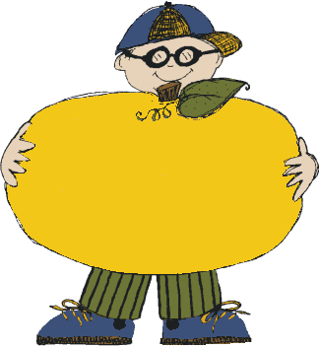
من الذين يغسلونَ وجوهَهُم،
وينَظِّفونَ أسنانَهُم، ويَرتَدونَ ملابسَهُم
استعدادًا ليومٍ دراسِيٍّ جديدٍ؟
من الذين يستَيْقِظُونَ ؟
الأبناءُ
الأبناءُ

Slide 9
الاستنتاج
نستنتجُ أنّه لكلِّ فعلٍ (تامٍّ) هناكَ من قامَ بالفعلِ، إنّه الفاعلُ.
قد يكونُ الفاعلُ شخصًا، أو حيوانًا، أو جمادًا.

